Slide 1
Изменения в природе
выполнил:
Попов Роман
ученик 5А класса

Slide 2
Цель: определить, какие происходят изменения в природе зимой
Задачи:
1) выяснить, почему идёт снег?
2) из чего состоит снег?
3) какие животные уходят в спячку и почему?

Slide 3
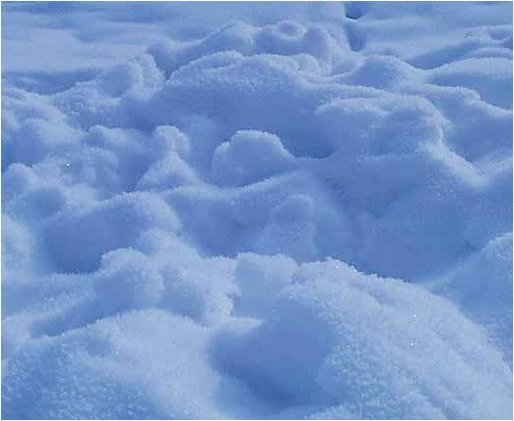
Почему идёт снег?
Снег – это простая замерзшая вода, снежинка – это скопление маленьких кристаллов льда, которые отражаются друг от друга, тем самым, образовывая белый цвет. Снежинка проходит такой этап становления: в атмосфере всегда находится водяной пар, когда температура атмосферы достигает минусовой отметки эти паровые капли также замерзают. Но эти кристаллы очень легкие и маленькие, что позволяет им с легкостью держаться на воздухе и летать по небу.

Slide 4
Из чего состоит снег
воздух
снег
вода

Slide 5
Животные впадающие в зимнюю спячку? Почему?
австралийские ехидны
барсуки
бурундуки
ежи обыкновенные
козодои белогорлые
лемуры карликовые
летучие мыши
лягушки
медведи
опоссумы чилийские
сони
сурки
суслики
хомяки
Животные, впадающие в спячку, замедляют дыхание, у них снижается температура тела и пульс. Во время спячки у животных замедляются все процессы жизнедеятельности. Перед тем, как впасть в спячку, животные усиленно питаются, чтобы накопить достаточно энергии на время спячки.

Slide 6
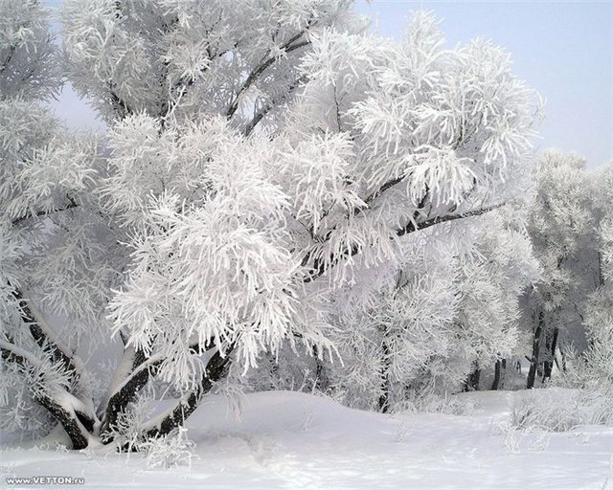
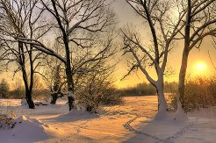
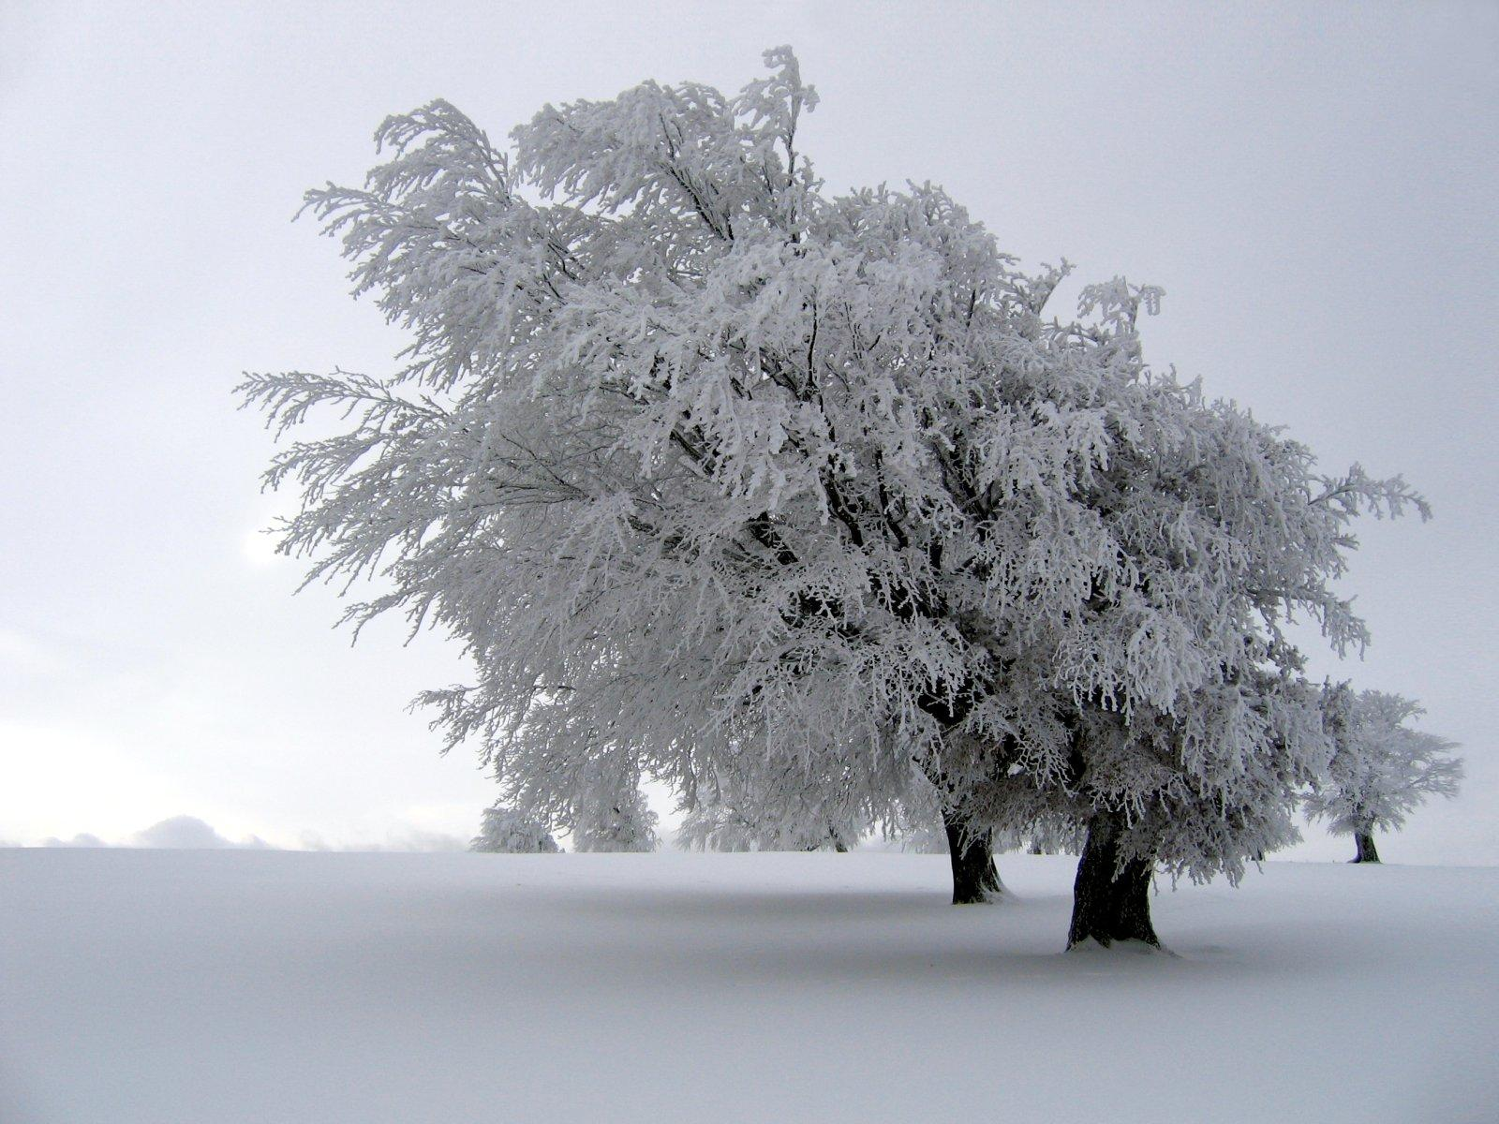
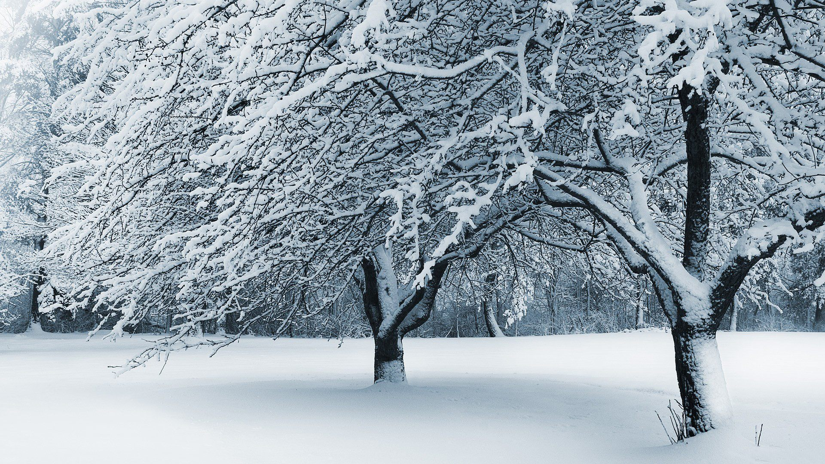
Фотографии

